Slide 1
사용자 매뉴얼
계획 수립 현황 조회 및 확정
2013.11.13
ERP 구축 2차 TFT

Slide 2
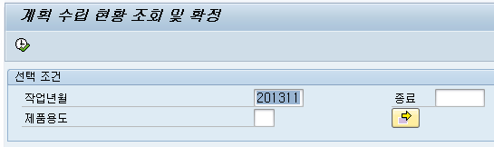
트랜잭션 코드 | ZSOR0020
트랜잭션 명 | 계획 수립 현황 조회 및 확정
사용 목적 | 플랜트/제품용도별 관리되는 계획 북에서 계획 수립 여부 확인 및 최종 확정을 처리할 수 있음
(1) 작업 년월(필수), 제품용도(선택) 항목을 입력 후 실행 버튼을 누르면 현황 조회 및 최종 확정 처리 작업 화면으로 이동

Slide 3
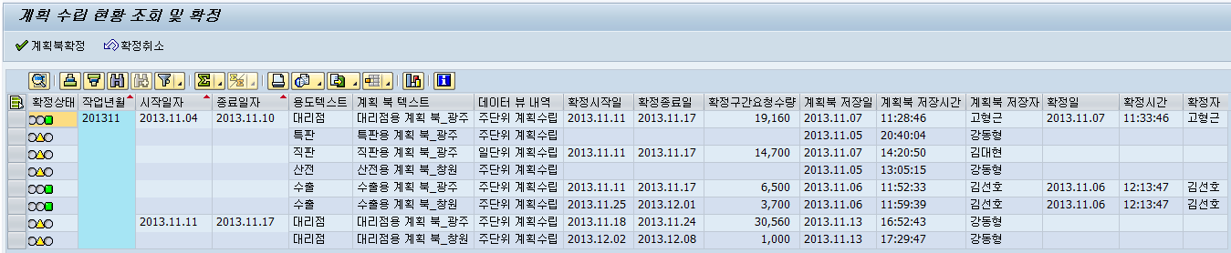
트랜잭션 코드 | ZSOR0020
트랜잭션 명 | 계획 수립 현황 조회 및 확정
사용 목적 | 플랜트/제품용도별 관리되는 계획 북에서 계획 수립 여부 확인 및 최종 확정을 처리할 수 있음
▶ 화면 필드 (1) 시작일자, 종료일자 : 계획 수립 작업을 한 주의 시작일자(월요일), 종료일자(일요일) (2) 확정시작일, 확정종료일 - 계획 수립 작업 주에 작업한 확정 대상 구간의 시작일자(월요일), 확정종료일(일요일) (3) 확정구간 요청수량 : 확정대상구간에 입력한 생산요청 수량의 합계 (4) 계획 북 저장일, 저장시간, 저장자 : 계획 수립자가 계획 북에서 생산요청 수량 입력 후 저장 작업을 수행한 일시 정보 및 작업 수행자 (5) 확정일, 확정시간, 확정자 : 계획 수립 완료 처리를 수행한 일시 및 확정자 ▶ 계획 수립 현황을 조회 후 최종 확정 처리 시 계획북 확정 버튼(1)을 누른다. 취소시 확정취소 버튼(2) 을 누른다. ▶ 확정 작업자는 ZSOR0010[계획 북 데이터 추출] 프로그램의 데이터 추출용 계획북 관리 뷰에서 계획 북별로 입력된 확정자 만 처리 가능함
1
2

